Slide 1

Ponteiros Genericos Ponteiros a Funções
CENTRO DE CIÊNCIA E TECNOLOGIA
LABORATÓRIO DE CIÊNCIAS MATEMÁTICAS UNIVERSIDADE ESTADUAL DO NORTE FLUMINENSE
Disciplina: Estruturas de Dados I
Prof. Fermín Alfredo Tang Montané
Curso: Ciência da Computação
‹#›
Notes:
‹#›

Slide 2
Código Genérico para TADs
Em estrutura de dados precisamos criar código genérico para tipos abstratos de dados.
O Código générico nós permite escrever apenas um conjunto de códigos e aplicá-lo a qualquer tipo de dado.
Por exemplo, podemos escrever funções genéricas para implementar uma estrutura de pilhas.
‹#›

Slide 3
Código Genérico para TADs
A linguagem C, possui capacidade limitada para produzir código genérico. No entanto é possível utilizar duas caracteríticas:
Pointer to Void
Pointer to Function
‹#›

Slide 4
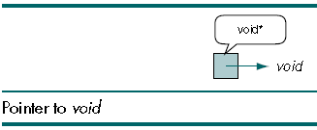
Pointer to Void Definição
Como o C é fortemente tipado, operações tais como alocar e comparar devem usar tipos compatíveis ou usar cast para tipos compatíveis.
A única exceção é o ponteiro a void (pointer to void), que pode ser alocado sem um cast.
Um ponteiro a void é um ponteiro genérico que pode ser usado para representar qualquer tipo de dado durante compilação ou tempo de execução.
A figura ilustra a ideia de um ponteiro void.
Vale observar que um ponteiro a void não é um ponteiro nulo; é um ponteiro a um tipo de dado genêrico.
‹#›

Slide 5
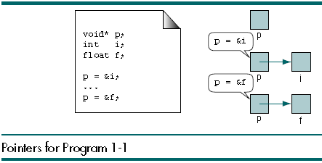
Pointer to Void Exemplo 1: Imprimir números
Considere um exemplo simples que contêm 3 variáveis: um inteiro, um float e um ponteiro void.
Em qualquer instante o ponteiro pode ser fixado para armazenar o endereço do número inteiro ou do número float.
‹#›

Slide 6
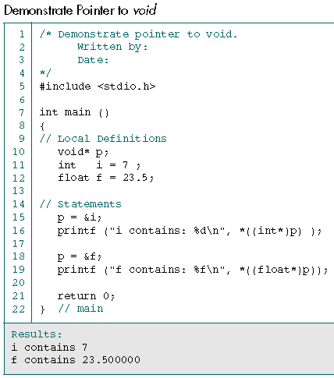
Pointer to Void Exemplo 1: Imprimir números
P1-01.c
O programa usa um ponteiro void, para imprimir seja um número inteiro ou float.
Observe um fato muito importante sobre ponteiros a void: um ponteiro a void não pode ser dereferenciado sem antes usar um cast.
‹#›

Slide 7
Pointer to Void Exemplo2: Função malloc()
Considere a função do sistema malloc(), para alocar memória. Esta função retorna um ponteiro a void.
Os projetistas em vez de criar varias funções, cada uma retornando um ponteiro a um tipo específico de dados (int*, float*, double*), designaram uma função genérica que retorna um ponteiro a void (void*).
Recomenda-se sempre usar cast no ponteiro de retorno para se adequar ao tipo apropriado de dado.
‹#›

Slide 8
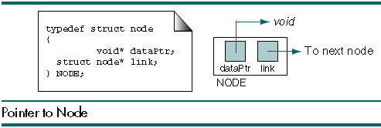
Pointer to Void Exemplo3: Criação de um Nó
Considere um exemplo que é similar ao que precisamos para implementar TADs.
Precisamos uma função genêrica para criar uma estrutura de nó.
A estrutura possui dois campos: dados e ligação.
O campo de dados pode ser de qualquer tipo: inteiro, float, string, ou mesmo uma estrutura.
A ligação será um ponteiro a uma estrutura de nó.
Para poder armazenar qualquer tipo de dado em um nó, usamos um ponteiro void.
A estrutura é mostrada na figura.
‹#›

Slide 9
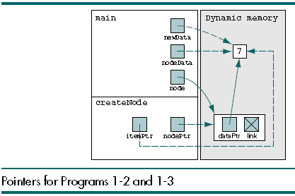
Pointer to Void Exemplo3: Criação de um Nó
Mostraremos um programa que chama a uma função que aceita um ponteiro a dados de qualquer tipo e cria um nó com a estrutura mostrada anteriormente.
O nó armazena: um ponteiro ao dado informado e outro ponteiro de ligação que será definido como nulo.
A figura ilustra a localização do dado, dos ponteiros criados e a estrutura do nó.
‹#›

Slide 10

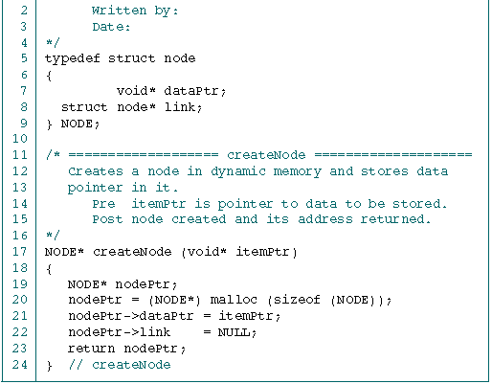
Pointer to Void Exemplo3: Criação de um Nó
Mostra-se o código para definir a estrutura de um nó e uma função para criar um nó assim que requerido.
Este código de estrutura é armazenado como um arquivo de cabeça-lho header file.
P1-02.h
‹#›

Slide 11
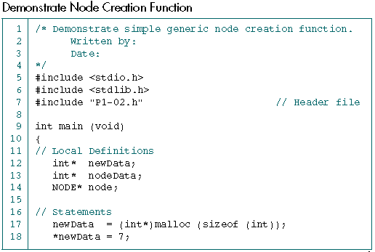
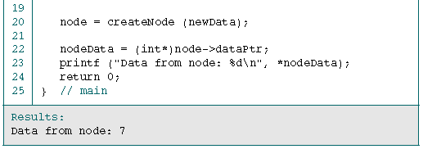
Exemplo3: Criação de um Nó
P1-03.c
O exemplo mostra um programa que faz a criação de um nó com dado inteiro igual a 7.
O dado é armazenado em memória dinâmica.
A alocação e armazenamento do dado é realizada no programa aplicação.
‹#›

Slide 12
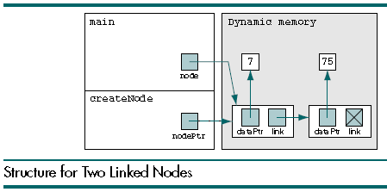
Pointer to Void Exemplo4: Encadeando dois nós
Estruturas TADs geralmente contêm várias instâncias de um nó. Para ilustrar a ideia, modificamos o programa anterior para conter dois nós diferentes. Sendo que o primeiro aponta ao segundo.
A figura ilustra, os ponteiros criados no programa principal, na memória dinâmica e as estrutura de encadeamento entre eles.
‹#›

Slide 13
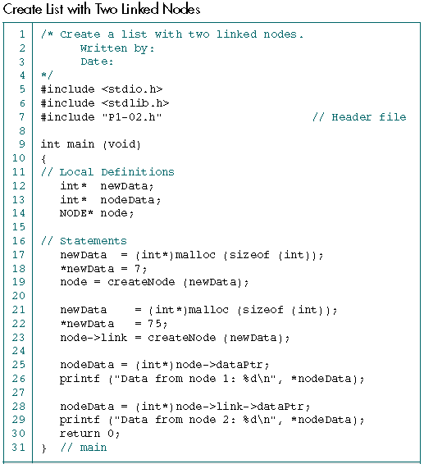
Exemplo4: Encadeando dois nós
P1-04.c
Este programa mostra a criação de 2 nós usando nossa estrutura genérica e encadeando o segundo nó após o primeiro.
Observe que tanto os nós quanto os dados se encontram na memória dinâmica.
‹#›

Slide 14

Pointer to Void Exemplo4: Encadeando dois nós
O programa imprime o valor dos dados da lista encadeada. O resultado correspondente é o seguinte.
‹#›

Slide 15
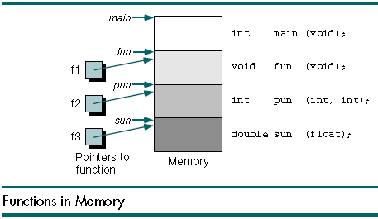
Pointer to Function Definição
A segunda ferramenta requerida para criar código genérico em C é o conceito de ponteiro a uma função.
As funções em um programa ocupam memória. O nome de uma função também é uma constante ponteiro ao primeiro byte de memória.
Considere por exemplo que você possui 4 funções armazenadas na memória: main, fun, pun, sun.
O nome de cada função é um ponteiro ao seu código na memória.
Assim podemos definir variáveis ponteiros que armazenem os endereços de fun, pun, sun.
‹#›

Slide 16
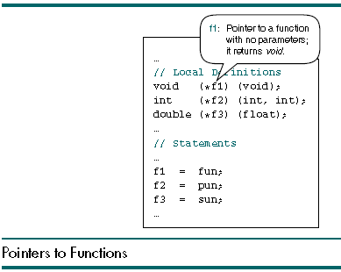
Pointer to Function Declaração
Para declarar um ponteiro a uma função (pointer to function), o codificamos como se fosse a definição de um protótipo de função, assim devem ser declarados: o tipo de retorno e os tipos dos parâmetros.
Além disso, é muito importante que o ponteiro a função aparece entre parênteses. Caso contrário, estará apenas declarando uma função que retorna um tipo ponteiro.
No exemplo, f₁, f₂ e f₃ são ponteiros a funções que recebem os endereços de funções específicas: fun, pun, sun.
‹#›

Slide 17
Pointer to Function Função de Comparação Genérica
Considere o caso de escrever uma função genêrica, chamada larger, que retorna o maior de dois tipos de dados.
A função recebe como argumentos: dois ponteiros a void (pointer to void) o que permite que qualquer tipo de dado seja comparado.
No entanto, ao tentar determinar qual dos dois dados é o maior, não será possível fazer a comparação diretamente, uma vez que o tipo dos dados é desconhecido.
Somente o programa de aplicação conhece os tipos de dados.
A solução é escrever funções de comparação específicas para cada programa de aplicação que use a função genérica de comparação.
Quando a função de comparação genérica é chamada, esta função usa um ponteiro a função para chamar a uma função de comparação específica, que no exemplo será chamada de compare.
‹#›

Slide 18
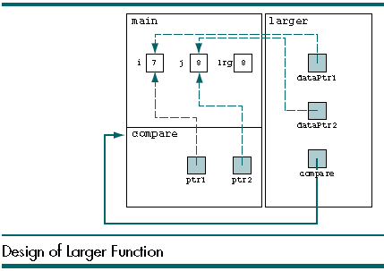
Pointer to Function Função de Comparação Genérica
A função genêrica larger deve ser colocada em um arquivo cabeçalho (header file) para facilitar a sua utilização.
A figura mostra a interface do programa principal com a função genérica e a específica, assim como os ponteiros.
‹#›

Slide 19
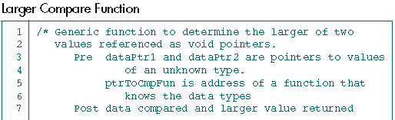
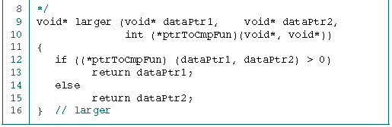
Pointer to Function Função de Comparação Genérica
Mostra-se uma função de comparação genêrica que determina o maior de dois valores referenciados como ponteiros void.
A função larger também recebe um ponteiro a uma função específica que conhece o tipo de dado comparado.
P1-05.h
A chamada a essa função específica é semelhante ao protótipo de uma função, assim os tipos dos parâmetros.
‹#›

Slide 20
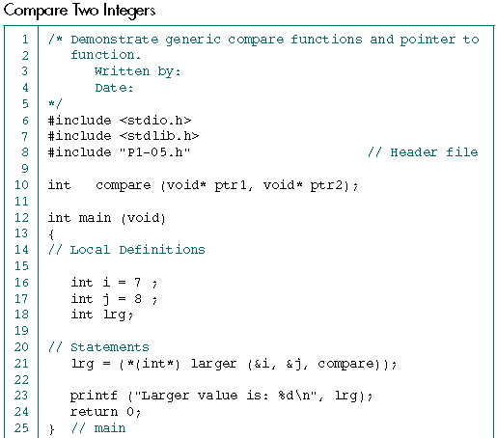
Pointer to Function Exemplo1: Comparação de dois números inteiros
P1-06.c
Mostra-se um programa que compara dois números inteiros.
Utilizamos a função genérica larger.
No entanto precisamos escrever uma função específica para comparar inteiros.
‹#›

Slide 21
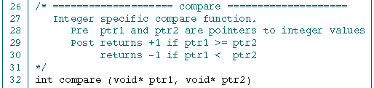
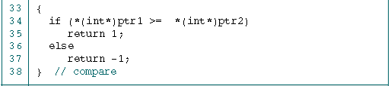

Pointer to Function Exemplo1: Comparação de dois números inteiros
A função de comparação específica para comparar dois inteiros é a seguinte.
O resultado correspondente é o seguinte.
‹#›

Slide 22
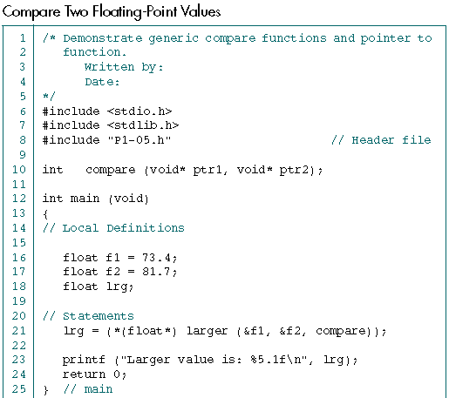
Pointer to Function Exemplo2: Comparação de dois números reais
P1-07.c
Mostra-se um programa que compara dois números de ponto flutuante.
Utilizamos nossa função larger.
No entanto precisamos escrever uma nova função de comparação.
‹#›

Slide 23

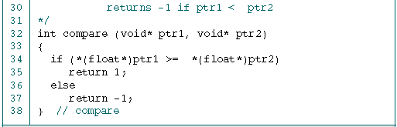

Pointer to Function Exemplo2: Comparação de dois números reais
A nova função de comparação específica é semelhante a função de comparação para inteiros.
O resultado correspondente é o seguinte.
‹#›

Slide 24
Referências
Gilberg, R.F. e Forouzan, B. A. Data Structures_A Pseudocode Approach with C. Capítulo 1. Basic Concepts. Segunda Edição. Editora Cengage, Thomson Learning, 2005.
‹#›

